Slide 1
«МЕТОДИКА ВЫПОЛНЕНИЯ ПРАКТИЧЕСКИХ ЗАДАНИЙ
НА ГИА-9 ПО ИНФОРМАТИКЕ В 2020 ГОДУ»
Петрова Юлия Александровна
учитель информатики
МАОУ «Гимназия №100 г.Челябинска»

Slide 2
Содержание заданий:
Задание №13:
13.1 – умение создавать презентацию.
13.2 – умение создавать текстовый документ.
Задание №14 – умение проводить обработку большого массива данных с использованием средств электронной таблицы.
Задание №15:
15.1 – умение создавать и выполнять программы для заданного исполнителя.
15.2 – умение создавать и выполнять программы на универсальном языке программирования.

Slide 3
13.1
Используя информацию и иллюстративный материал, содержащийся в каталоге DEMO-13, создайте презентацию из трёх-четырёх слайдов на тему «Бурый медведь». В презентации должны содержаться краткие иллюстрированные сведения о внешнем виде, об ареале обитания, образе жизни и рационе бурых медведей. Все слайды должны быть выполнены в едином стиле, каждый слайд должен быть озаглавлен.
Презентацию сохраните в файле, имя которого Вам сообщат организаторы.
13.2
Создайте в текстовом редакторе документ и напишите в нём следующий текст, точно воспроизведя всё оформление текста, имеющееся в образце. Данный текст должен быть написан шрифтом размером 14 пунктов. Основной текст выровнен по ширине, и первая строка абзаца имеет отступ в 1 см. В тексте есть слова, выделенные жирным шрифтом, курсивом и подчеркиванием.
При этом допустимо, чтобы ширина Вашего текста отличалась от ширины текста в примере, поскольку ширина текста зависит от размера страницы и полей. В этом случае разбиение текста на строки должно соответствовать стандартной ширине абзаца.
Текст сохраните в файле, имя которого Вам сообщат организаторы.

Slide 4
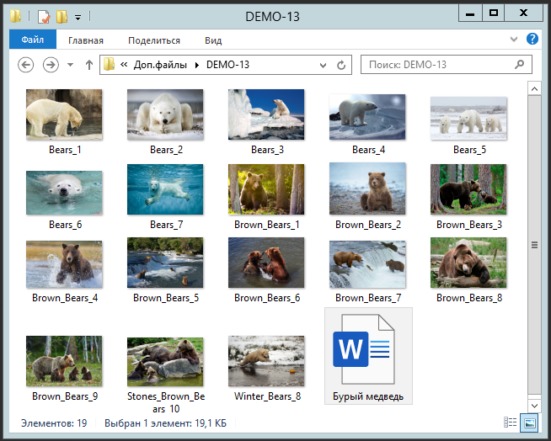
Используя информацию и иллюстративный материал, содержащийся в каталоге DEMO-13, создайте презентацию из трёх-четырёх слайдов на тему «Бурый медведь». В презентации должны содержаться краткие иллюстрированные сведения о внешнем виде, об ареале обитания, образе жизни и рационе бурых медведей. Все слайды должны быть выполнены в едином стиле, каждый слайд должен быть озаглавлен.
Презентацию сохраните в файле, имя которого Вам сообщат организаторы.
13.1

Slide 5
Используя информацию и иллюстративный материал, содержащийся в каталоге DEMO-13, создайте презентацию из трёх-четырёх слайдов на тему «Бурый медведь». В презентации должны содержаться краткие иллюстрированные сведения о внешнем виде, об ареале обитания, образе жизни и рационе бурых медведей. Все слайды должны быть выполнены в едином стиле, каждый слайд должен быть озаглавлен.
Презентацию сохраните в файле, имя которого Вам сообщат организаторы.
13.1
Основные критерии разработки презентации:
Количество слайдов: 3-4.
Единый стиль оформления.
Содержание:
Внешний вид.
Ареал обитания.
Образ жизни.
Рацион питания.
Каждый слайд озаглавлен.
Текст слайда соответствует заглавию.
Содержание текста на каждом слайде проиллюстрировано картинками.

Slide 6
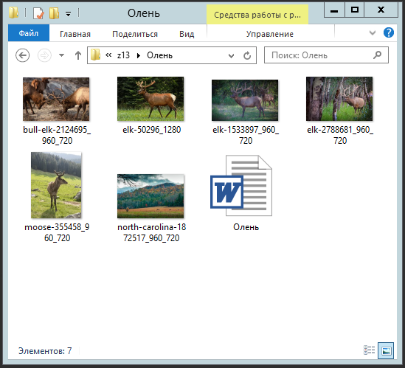
Используя информацию и иллюстративный материал, содержащийся в каталоге Z13, создайте презентацию из трёх-четырёх слайдов на тему «Олень». В презентации должны содержаться краткие иллюстрированные сведения о внешнем виде, об ареале обитания, образе жизни и рационе бурых медведей. Все слайды должны быть выполнены в едином стиле, каждый слайд должен быть озаглавлен.
Презентацию сохраните в файле, имя которого Вам сообщат организаторы.
13.1

Slide 7





Slide 8
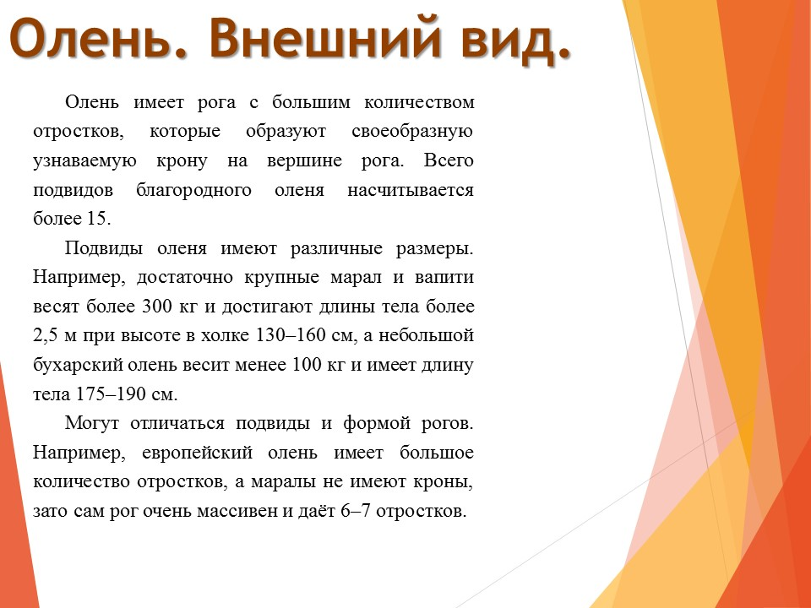
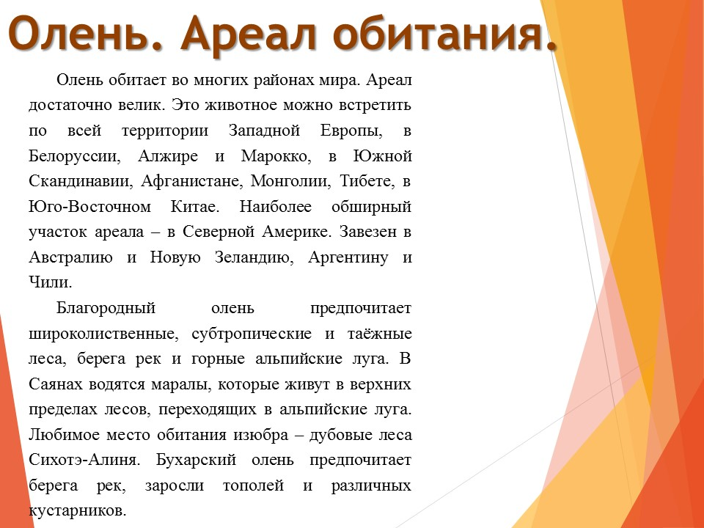
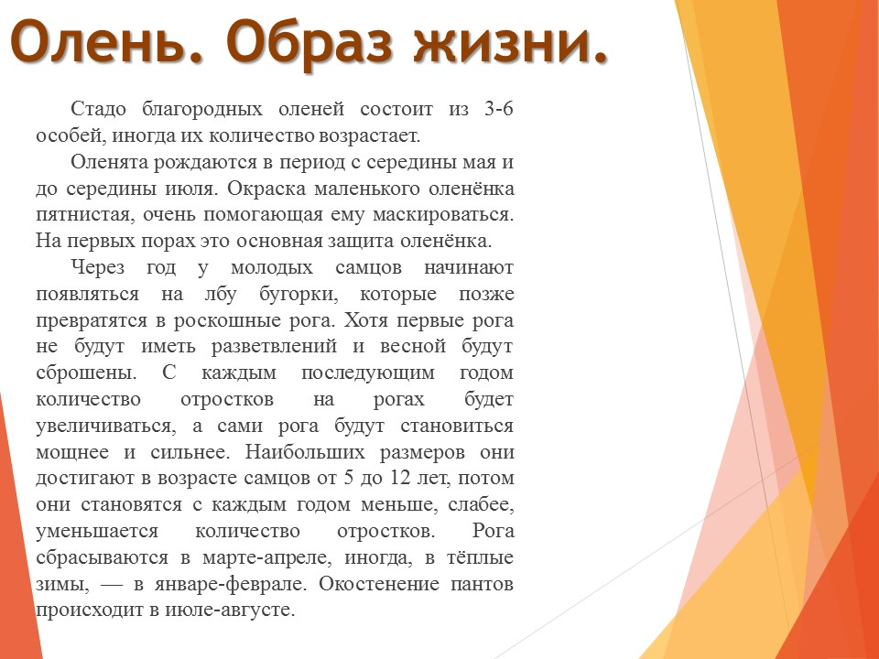
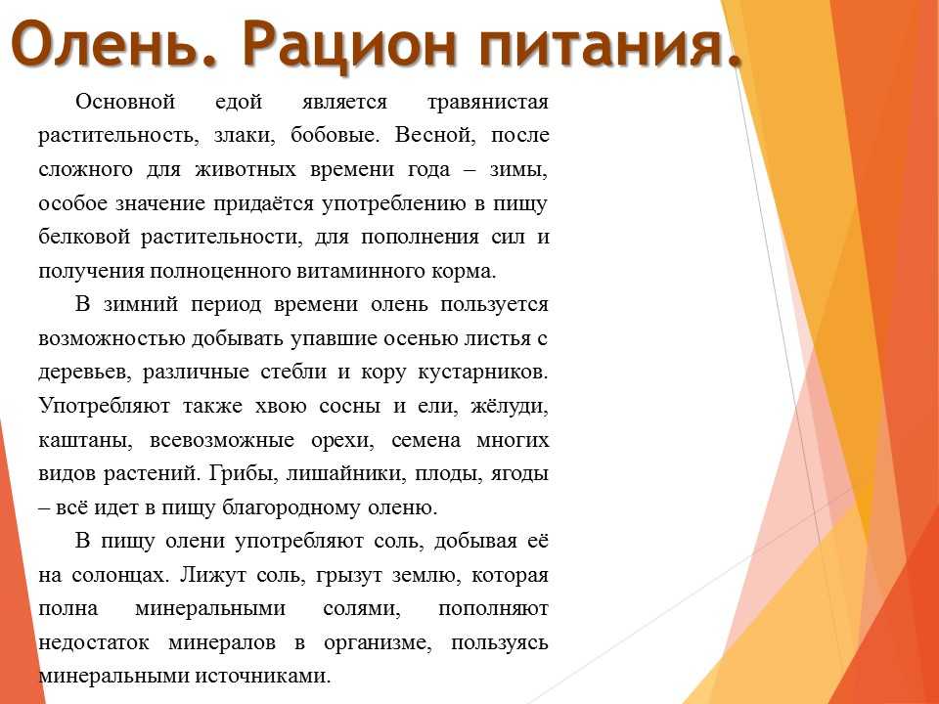

Slide 9
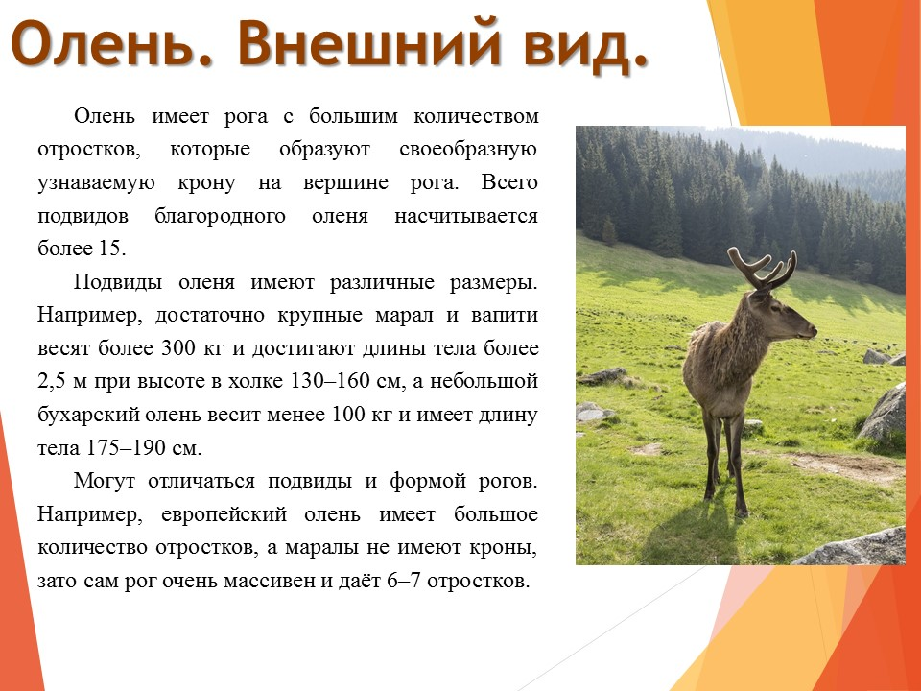

Slide 10
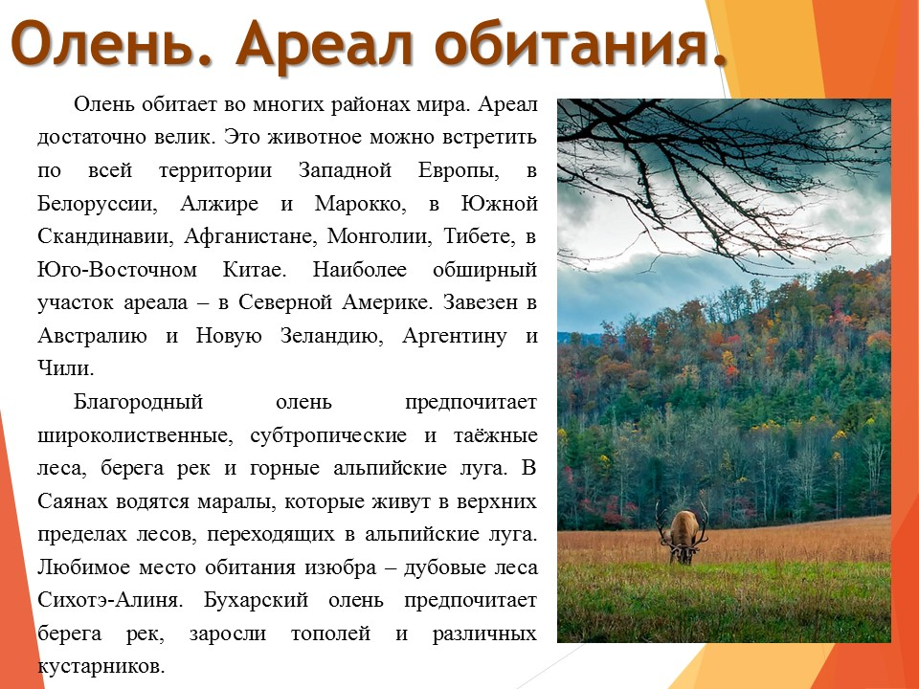

Slide 11
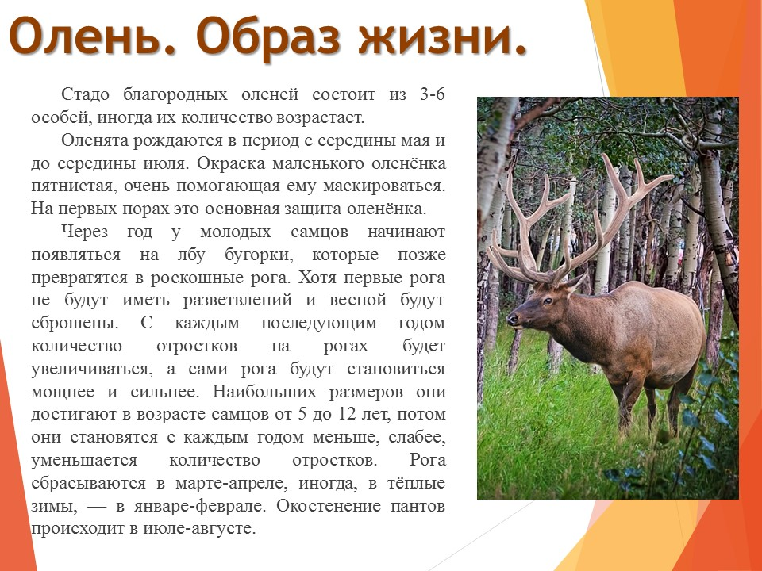

Slide 12
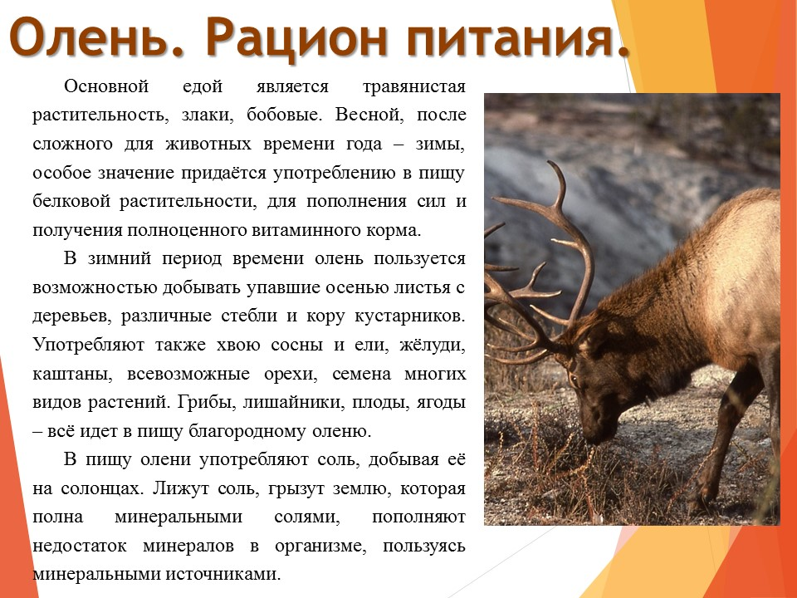

Slide 13
13.2
Создайте в текстовом редакторе документ и напишите в нём следующий текст, точно воспроизведя всё оформление текста, имеющееся в образце. Данный текст должен быть написан шрифтом размером 14 пунктов. Основной текст выровнен по ширине, и первая строка абзаца имеет отступ в 1 см. В тексте есть слова, выделенные жирным шрифтом, курсивом и подчеркиванием.
При этом допустимо, чтобы ширина Вашего текста отличалась от ширины текста в примере, поскольку ширина текста зависит от размера страницы и полей. В этом случае разбиение текста на строки должно соответствовать стандартной ширине абзаца.
Текст сохраните в файле, имя которого Вам сообщат организаторы.
Углерод – один из химических элементов таблицы Менделеева. На Земле в свободном виде встречается в виде алмазов и графита, а также входит в состав многих широко известных природных соединений (углекислого газа, известняка, нефти). В последние годы учёные искусственным путём получили новую структуру углерода (графен).
Плотность алмаза | 3500 кг/м3
Плотность графита | 2100 кг/м3
Температура воспламенения алмаза (на воздухе) | 1000 °C
Температура воспламенения графита (на воздухе) | 700 °C

Slide 14
13.2
Создайте в текстовом редакторе документ и напишите в нём следующий текст, точно воспроизведя всё оформление текста, имеющееся в образце. Данный текст должен быть написан шрифтом размером 14 пунктов. Основной текст выровнен по ширине, и первая строка абзаца имеет отступ в 1 см. В тексте есть слова, выделенные жирным шрифтом, курсивом и подчеркиванием.
При этом допустимо, чтобы ширина Вашего текста отличалась от ширины текста в примере, поскольку ширина текста зависит от размера страницы и полей. В этом случае разбиение текста на строки должно соответствовать стандартной ширине абзаца.
Текст сохраните в файле, имя которого Вам сообщат организаторы.
План создания:
Набрать текст в редакторе.
Установить выравнивание текста: по ширине.
Установить отступ первой строки на 1 сантиметр.
Выделяя необходимы слова в тексте, установить начертание, соответствующее образцу.
Вставить в документ таблицу, установив необходимое количество строк и столбцов.
Заполнить таблицу, в соответствии с образцом.
Отформатировать текст в таблице в соответствии с образцом.

Slide 15
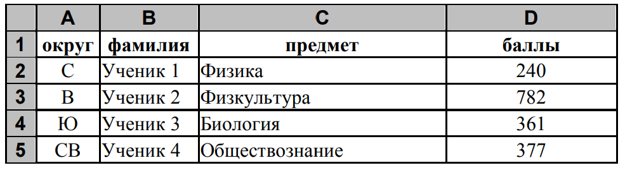
14
В электронную таблицу занесли данные о тестировании учеников по выбранным ими предметам.
Всего в электронную таблицу были занесены данные по 1000 учеников.
Выполните задание
Откройте файл с данной электронной таблицей (расположение файла Вам сообщат организаторы экзамена). На основании данных, содержащихся в этой таблице, выполните задания.
Определите, сколько учеников, которые проходили тестирование по информатике, набрали более 600 баллов. Ответ запишите в ячейку H2 таблицы.
Найдите средний тестовый балл учеников, которые проходили тестирование по информатике. Ответ запишите в ячейку H3 таблицы с точностью не менее двух знаков после запятой.
Постройте круговую диаграмму, отображающую соотношение числа участников из округов с кодами «В», «Зел» и «З». Левый верхний угол диаграммы разместите вблизи ячейки G6.
Полученную таблицу необходимо сохранить под именем, указанным организаторами экзамена.

Slide 16
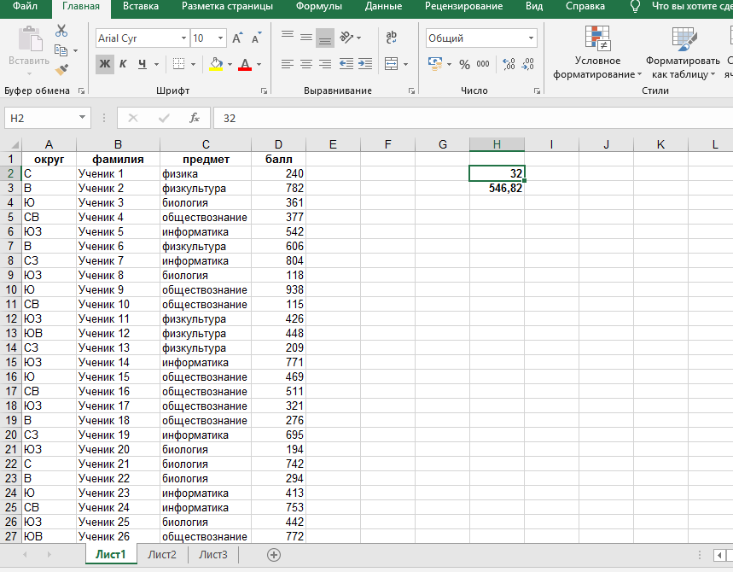

Slide 17
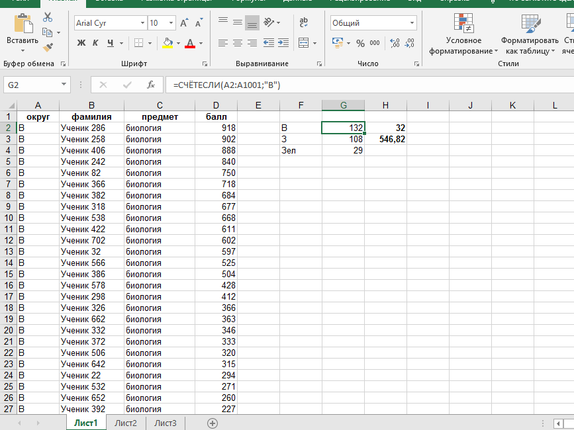

Slide 18
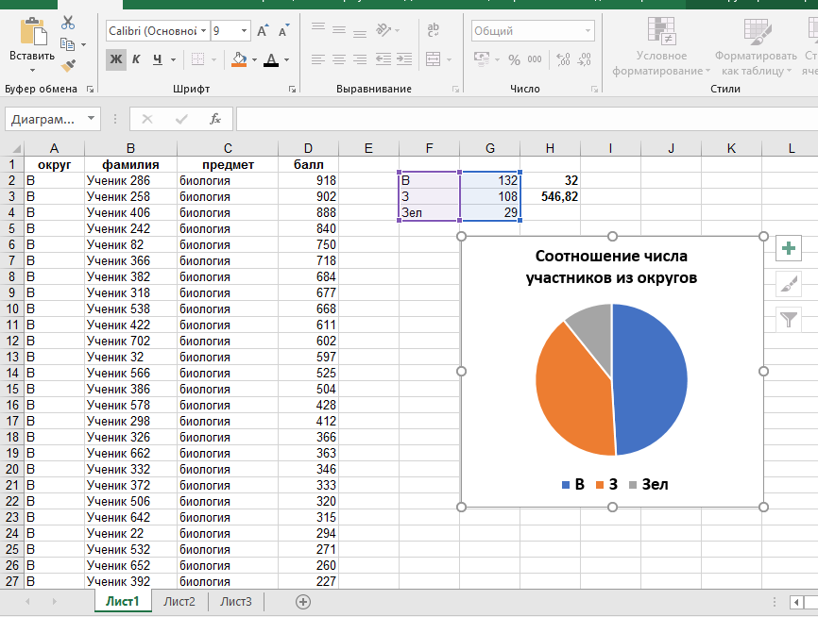

Slide 19
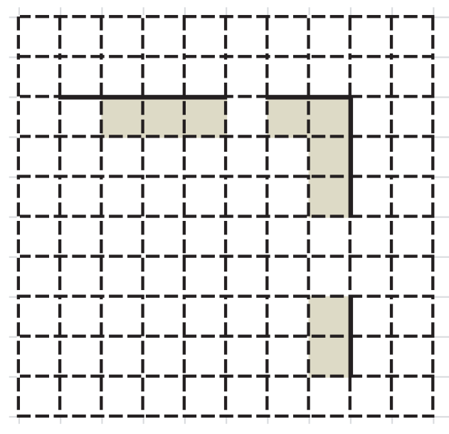
15.1
Напишите для Робота алгоритм, закрашивающий все клетки, расположенные непосредственно ниже горизонтальной стены и левее вертикальной стены, кроме клетки, в которой находится Робот перед выполнением программы. Проходы должны остаться незакрашенными. Робот должен закрасить только клетки, удовлетворяющие данному условию. Например, для приведённого выше рисунка Робот должен закрасить следующие клетки (см. рисунок).
При исполнении алгоритма Робот не должен разрушиться, выполнение алгоритма должно завершиться. Конечное расположение Робота может быть произвольным.
Алгоритм должен решать задачу для любого допустимого расположения стен и любого расположения и размера проходов внутри стен.
Алгоритм может быть выполнен в среде формального исполнителя или записан в текстовом редакторе.
Сохраните алгоритм в файле. Название файла и каталог для сохранения Вам сообщат организаторы экзамена.

Slide 20
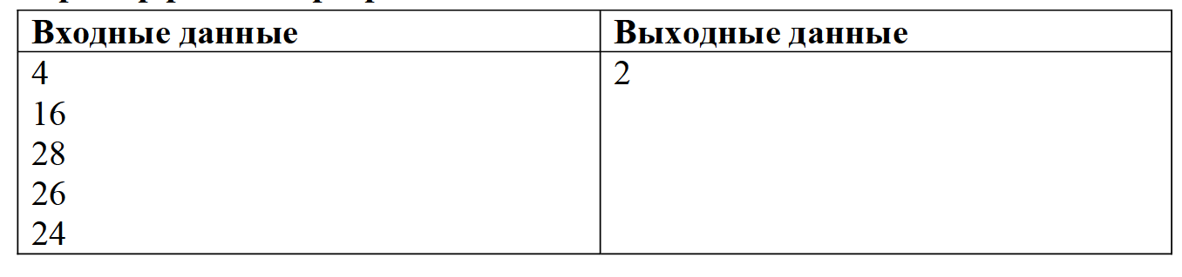
15.2
Напишите программу, которая в последовательности натуральных чисел определяет количество чисел, кратных 4, но не кратных 7. Программа получает на вход количество чисел в последовательности, а затем сами числа. В последовательности всегда имеется число, кратное 4 и не кратное 7.
Количество чисел не превышает 1000. Введённые числа не превышают 30 000.
Программа должна вывести одно число: количество чисел, кратных 4, но не кратных 7.
Пример работы программы:

